Slide 1

Siréna
Linda Vincelová

Slide 2
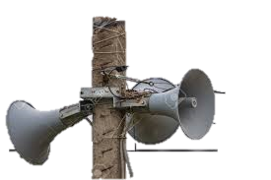
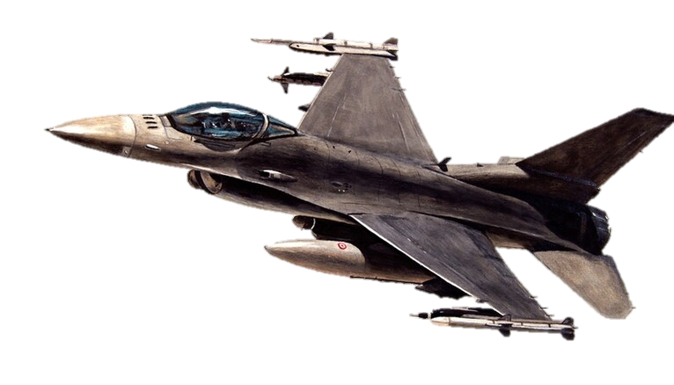


Funkcie
Vydáva veľmi hlasný kolísavý zvuk
Sirény na stožiaroch slúžia na varovanie pri požiari budovy , prírodných katastrofách, priemyselné katastrofy,
Slúži na auditívnu signalizáciu nejakej formy nebezpečenstva
Potope
Vojne- letecké, vojnové katastrofy
Krádeži
Cúvaní vozidla
Požiaru, zemetraseniu, tornádu, tsunami

Slide 3
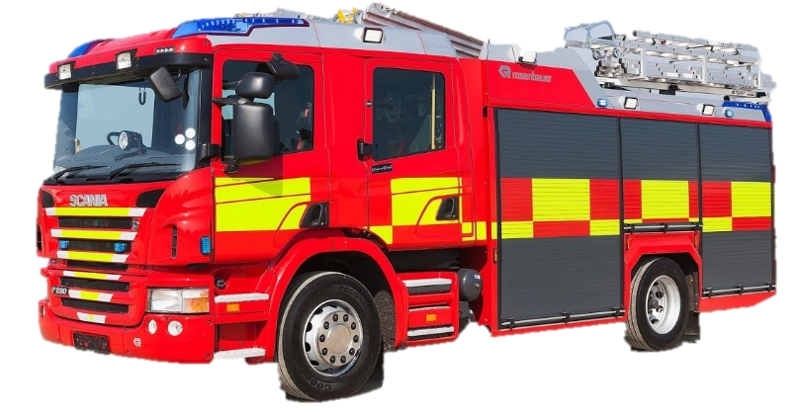
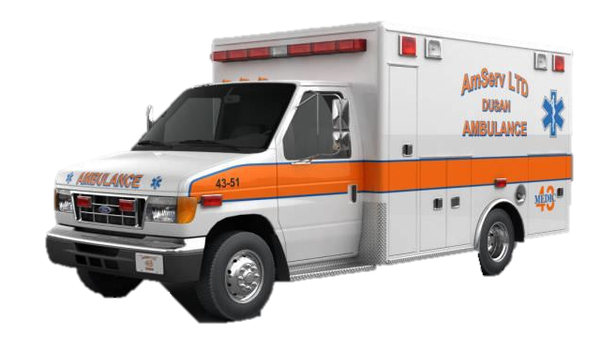
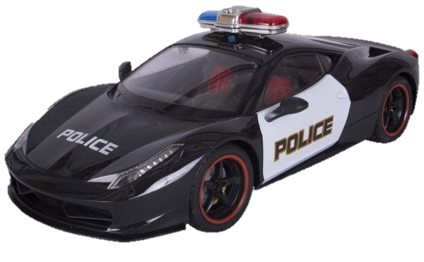
Použitie v praxi
Sirény sa používajú pri rôznych situáciách :
Poplach
Výstraha
Sirény taktiež využívajú
Hasiči - 150
Policajti- 158
Záchranná služba- 155
119- všetky služby

Slide 4
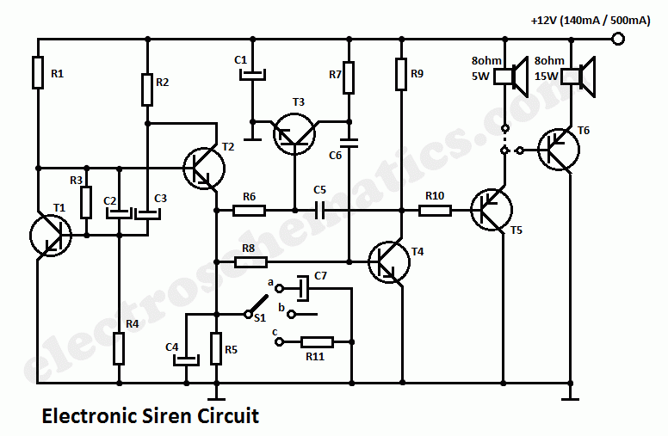
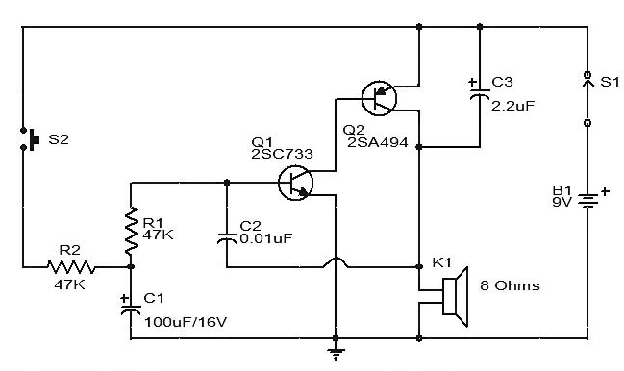
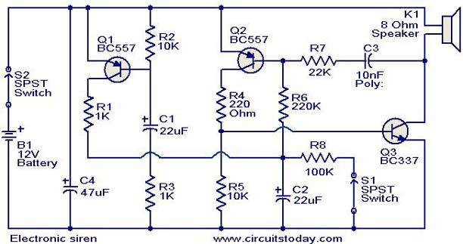
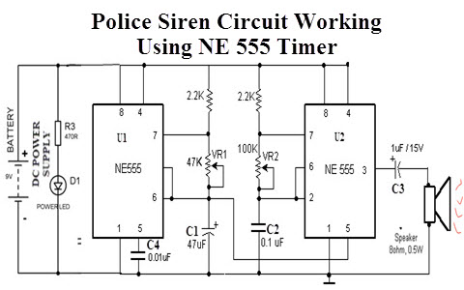
Schémy a ich popis
Schéma elektrického obvodu sirény
Schéma elektrického obvodu sirény s 2 tranzistormi
Obvod elektronickej sirény
Policajná siréna s časovačom 555 (Integračný Obvod)

Slide 5
1. Obvod elektronickej sirény
Zoznam súčiastok :
Tranzistory
Batéria
Kondenzátory
Reproduktor
Rezistory

Slide 6
1. Obvod elektronickej sirény
Na napájanie obvodu je možné použiť 12 V batériu alebo dobre regulovaný zdroj 12V DC
Zostavte obvod na kvalitnej doske s plošnými spojmi alebo na spoločnej doske
Spínač S1 sa môže použiť na aktiváciu alarmu
Spínač S2 možno použiť ako vypínač napájania
Na tóne alarmu môžete experimentovať pomocou rôznych hodnôt pre C2 a R8

Slide 7
1. Funkcia obvodu elektronickej sirény
Kompaktný obvod elektronickej sirény založený na 3 tranzistoroch
Tento obvod je vhodný na spoluprácu s ďalšími projektmi alarmov alebo sirén, ako sú napríklad poplachy proti vlámaniu, automatické továrenské sirény atď.
Elektrický obvod elektronickej sirény je založený na komplementárnom páre tranzistorov pozostávajúcich z Q2 a Q3 (BC557 a BC 37) zapojených ako astabilný multivibrátorový oscilátor
priamo poháňa reproduktor
Q1 sa používa na úplné nabitie kondenzátora C2
Keď je zapnuté napájanie
Po stlačení tlačidlového spínača S1 sa kondenzátor C2 pomaly vybíja cez odpor R8
Obvod bude kmitať pri nízkej frekvencii, ktorá sa zvyšuje na vysokú frekvenciu a udržuje sa neobmedzene dlho, kým je kondenzátor úplne vybitý
Po uvoľnení spínača P1 výstupná frekvencia pomaly klesá, keď sa C2 nabíja na kladné napätie cez odpor R6 a križovatku Báza-Emitor tranzistora Q2
Keď je C2 úplne nabitý na kladné napätie batérie, obvod prestane oscilovať

Slide 8
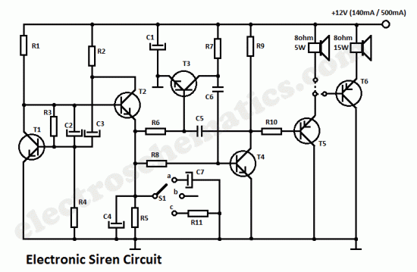
2. Obvod elektronickej sirény
R1 = R9 = 2.2KΩ
R2 = 470Ω
R3 = 47KΩ
R4 = R8 = 22KΩ
R5 = R6 = R7 = 18KΩ
R10 = 3.3KΩ
C1 = 100µF/16V
C2 = 2.2µF/16V
C3 = 10µF/16V
C4 = 47µF/16V
C5 = 22nF
C6 = 33nF
C7 = 470µF/16V
T1 = T2 = T3 = T4 = BC547
T5 = tranzistor 5
T6 = MJ2955, AD162

Slide 9
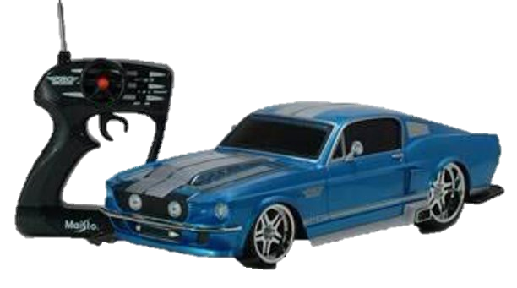
2. Obvod elektronickej sirény
Obvod je možné použiť v hračkách (napr. Modely vozidiel), ako súčasť výstražného systému a v mnohých ďalších aplikáciách
Na použitie v adekvátnym zariadením pre vodiča T5, pretože je schopný priamo riadiť 200 mW (8 Ω) reproduktor
V takom prípade sa spotreba prúdu z 9 V napájacieho zdroja pohybuje okolo 140 mA
Ak je potrebný silnejší zvuk, odporúča sa BD136: môže poháňať 5W (8Ω) reproduktor
Aktuálna spotreba elektronickej sirény z napájania 12 V bude potom asi 180 mA
Ak je potrebných ešte silnejší zvuk, potom je možné ako prvý budiaci stupeň použiť T5 (BD136) a cez výstupný tranzistor T6 je s 15W (8Ω) reproduktorom
Tu je možné použiť AD162 alebo MJ2955, ktoré musia byť pre nepretržitú prevádzku vybavené chladením
Špičkový prúdový odber obvodu bude teraz pri napájaní 12 V asi 500 mA
Kondenzátor C1 nie je potrebný na prevádzku

Slide 10

Ďakujem za pozornosť

